Slide 1


«Компьютерные сети»
________________________________________________________________________
Национальный исследовательский университет ИТМО (НИУ ИТМО)
Факультет программной инженерии и компьютерной техники
Локальные сети

Slide 2
Особенности локальных сетей
1. Небольшой территориальный охват
2. Интерфейс - последовательный.
3. Отсутствует АПД , так как сигналы передаются в "естественной" цифровой форме.
4. В качестве устройства сопряжения компьютера с сетью используется сетевой адаптер.
5. Простые топологии: "общая шина", "кольцо", "звезда".
6. Отсутствует маршрутизация (3-й уровень модели OSI).
7. Сетевое оборудование: концентраторы и коммутаторы 2-го уровня
Ethernet – наиболее распространённая технология локальных сетей

Slide 3
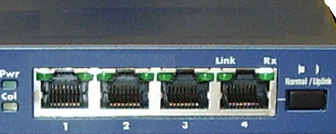
Типовые топологии локальных сетей
Общая шина
:
:
:
:
:
Сервер
Звезда
Концентратор (hab)
:
:
:
:
:
:
:
:
Кольцо
Рабочие станции (РС)
:
:
:
:
:
:

Slide 4
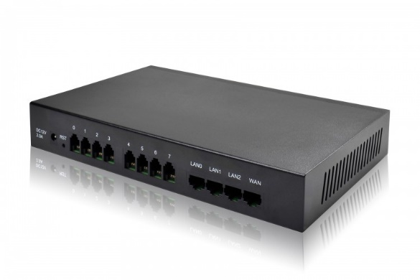
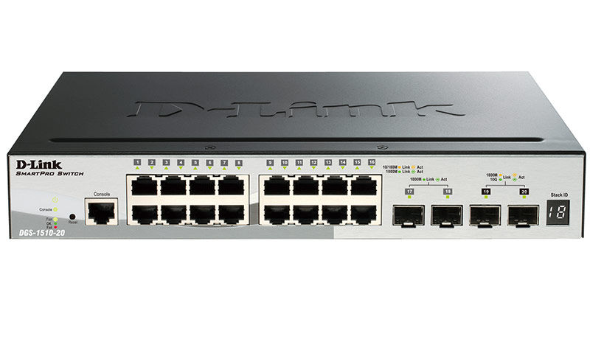
Сетевое оборудование
Сетевое оборудование
1-й уровень OSI-модели
(физические сигналы)
2-й уровень OSI-модели
(МАС-адрес)
3-й уровень
(IP-адрес)
4-й уровень
(порт-сокет)
Концентраторы
(hub)
Коммутаторы (switch)
Маршрутизаторы (router)
Notes:
Сетевой шлюз — это устройство или ПО, объединяющее сети, построенным на основе разных протоколов и технологий.
Шлюз преобразует данные из одного протокола или формата в другой. Это необходимо, поскольку организации часто используют в своих локальных сетях отличные от интернета протоколы.
В настоящее время ввиду отсутствия конкурентов у TCP/IP, сетевой шлюз зачастую становится синонимом маршрутизатора.

Slide 5
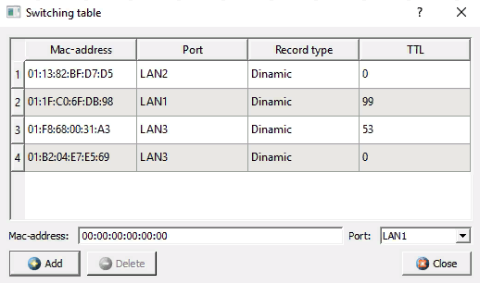
Коммутаторы
Этапы коммутации
1. Формирование таблиц коммутации
2. Передача кадров

Slide 6
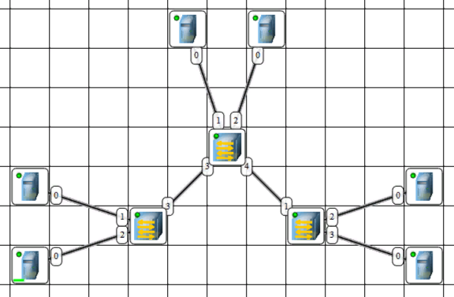
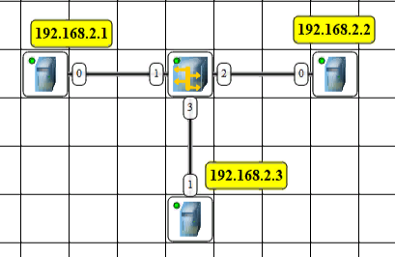
Многосегментные локальные сети
3.2. ЛВС Ethernet Высокоскоростные технологии ЛВС
Структура сети – иерархическая древовидная, построенная на концентраторах и коммутаторах 2-го уровня

